Slide 1

Познавательно - творческий проект
с детьми старшего дошкольного возраста (5-6 лет)
«Я и моя семья»
Подготовили: Воспитатели группы №3
Редькина Р.М., Митюкова С.В.

Slide 2

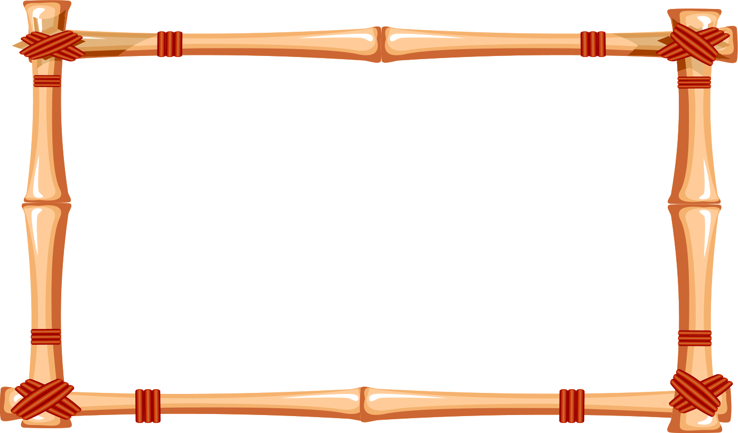



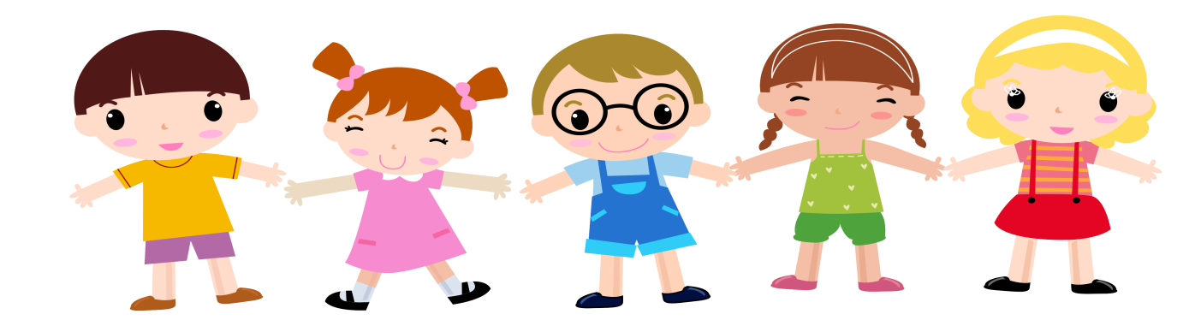
Паспорт проекта
Тип проекта: Позновательно –творческий, исследовательский.
Участники проекта: Дети старшей логопедической группы, воспитатели, родители.
Продолжительность проекта: Краткосрочный
Формы итогового мероприятия: Выставка в группе.

Slide 3
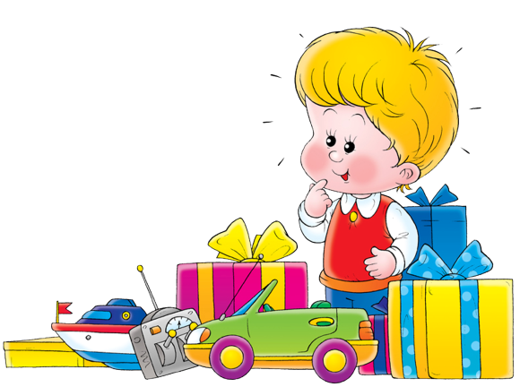

Актуальность
Многие исследования в области дошкольного воспитания и наша практика работы в детском саду показывают, что последнее время очень часть можно наблюдать взаимоотчуждение детей и родителей, разрыв тёплых связей между старшим и подрастающим поколением.
С первых дней жизни воспитанием ребёнком занимается семья, которая должна помочь ему понять значимость родных и близких людей, воспитывать любовь и уважение к ним
Семья - социальный институт воспитания, в ней осуществляется преемственность поколений, что включает в себя передачу ценностей и стереотипов поведения. В семье социализация происходит наиболее естественно и безболезненно, основной её механизм – воспитание.
Детей необходимо приобщать к семейным традициям и обычаям, повышать интерес к ценностям семьи, потому что у детей нечеткие, неясные, несформированные представления о семье, об уровнях ценности семьи.

Slide 4
Цель. Способствовать самопознанию ребенка, формированию у детей интереса к своей семье, сохранению семейных традиций и обычаев, воспитанию уважения к членам семьи.
Цели и задачи
Задачи:
Обогатить знания детей о своей семье, о нравственном отношении к членам семьи, семейным традициям, проявлять заботу о родных людях.
Развивать коммуникативные навыки и творческие способности детей, познавательный интерес, любознательность,
Воспитывать у детей любовь и уважение к членам семьи, показать ценность семьи для каждого человека.
Способствовать активному вовлечению родителей в совместную деятельность с ребенком в условиях семьи и детского сада.

Slide 5
Этапы проекта
1. Мотивационно-диагностический:
Диагностика. Задания для изучения представления старших дошкольников о своей семье.
Диагностическая беседа «Моя Семья»
Рисуночный тест на тему «Моя Семья»
2. Организационный
1. Изучение особенностей семейного взаимодействия.
2.Подбор наглядно-дидактических пособий, демонстрационного материала.
3.Разработка конспектов, составление перспективного плана.
4.Подбор и изучение литературы по теме « Семья"
5. Сбор фотографий для оформления альбомов.
6. Вовлечение родителей в изготовление иллюстрированного материала.
3. Основной:
1.Проведние НОД, этические беседы (фронтальных, подгрупповых, индивидуальных).
2. Дидактические игра, Сюжетно-ролевые игры.
3. Чтение художественной литературы по теме «Семья»
4.Составление интегрированного перспективного плана по теме: "Моя семья"
5. Творческие высказывания
4.Заключительный.
Продукт проекта: Выставка рисунков «Моя семья»; Лэпбуки «Моя семья», « Герб моей семьи»; Генеологическое древо.

Slide 6
Проблема
«Для чего человеку семья? Что я знаю о своей семье»
Дети не знают свою родословную. Взрослые не стремятся рассказывать о родственных корнях семьи; недостаточно знаний и умений у родителей как в доступной форме сформировать интерес к своей родословной. Родители воспитанников проявляют малый интерес по привитию детям духовно – нравственных чувств, моральных правил и норм поведения в семье.

Slide 7

ЭТАП РЕАЛИЗАЦИИ ПРОЕКТА
МОДЕЛЬ ТРИ ВОПРОСА
Что знаем? | Что хотим узнать? | Где можем узнать?
1. Мама папа и я моя семья. 2 Они нас любят. 3. Родители заботятся о нас. 4. Дедушки и бабушки тоже наша семья. 5. Мамы и папы хорошие, добрые, ласковые, любимые, заботливые. 5. Все живут дружно, в одном доме, ужинают вместе? | 1. Как родители жили в детстве? 2. Какие были дедушка и бабушка( когда мама и папа были как я) 3. Какими родители были маленькие? 4. Когда, и где, родились мои мама и папа? 5. Как, мои мама и папа ходили в школу? 6. Почему у некоторых людей нет родственников. 7. Почему у дедушки другая фамилия.

Slide 8
Форма и методы работы с родителями
1.Приглашение родителям принять участие в проекте «Я и моя семья».
Мы надеемся, что наш проект поможет :
- детям и взрослым, творчески самореализоваться,
- лучше узнать о семейных отношениях,
- воспитать у детей гордость за свою семью.
2. Анкета «Права родителей и права ребёнка»
3. Консультации «Семья как категория ценности»; «Старшее поколение в семье»
4. Круглый стол «Семейные традиции, вчера, сегодня, завтра»
5. Рассказы детям о своём детстве, о школьных годах, о своей профессии»
6. Рассматривание и отбор семейных фотографий совместно с детьми.
7. Просмотр совместно с детьми мультфильмов.
8. Оформление Лэпбука " Моя семья", «Герб семьи», Генеалогическое древо .

Slide 9
Ожидаемые результаты
Дети узнают больше о своей семье: о членах семьи, профессии родителей , традициях, о жизни бабушек и дедушек.
Понимание детьми значимости семьи в жизни каждого человека.
Умение организовать сюжетно-ролевые игры на основе имеющихся знаний о семье.
Совместная деятельность будет способствовать укреплению детско – родительских отношений.

Slide 10
Проект «Я и моя семья»
Лэпбук « Моя семья»
Выставка «Герб семьи»
Древо
семьи
Оформление выставки рисунков
Анкеты и беседы
Консультации для родителей
Семейные фотографии
Круглый стол «Семейные традиции»

Slide 11
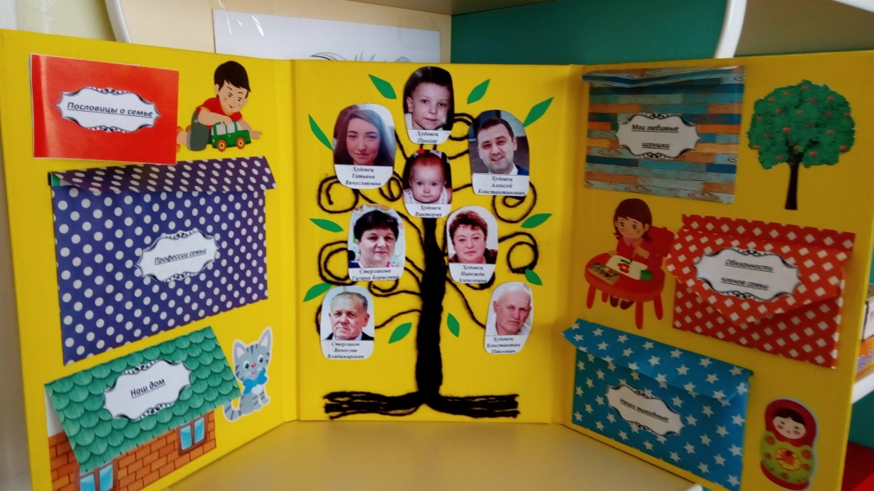

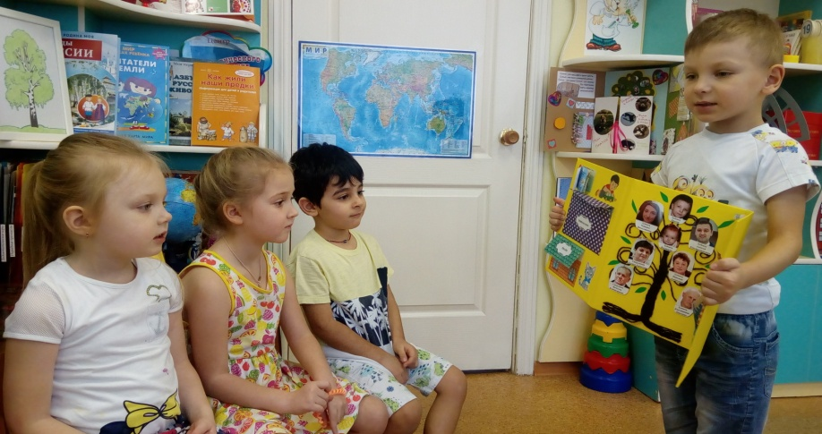
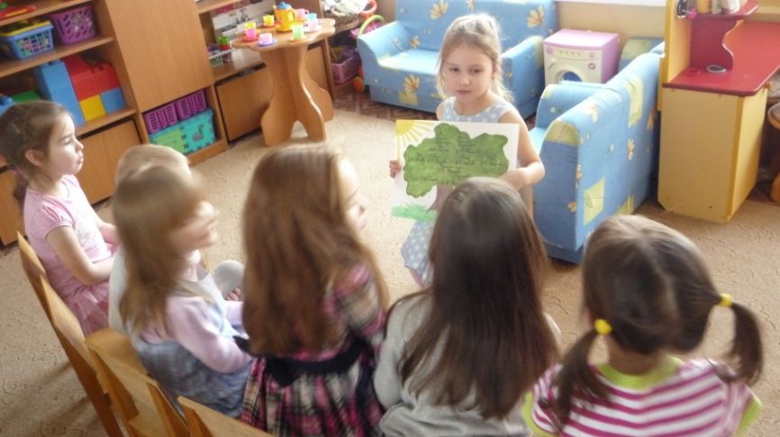
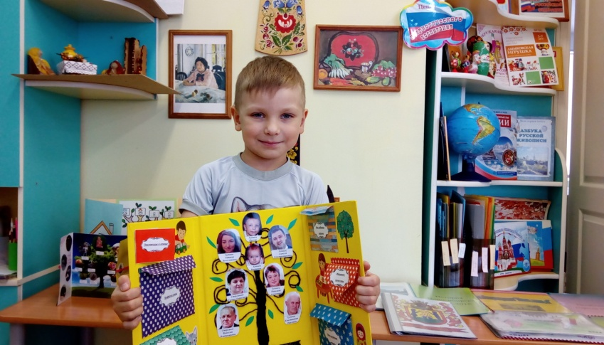
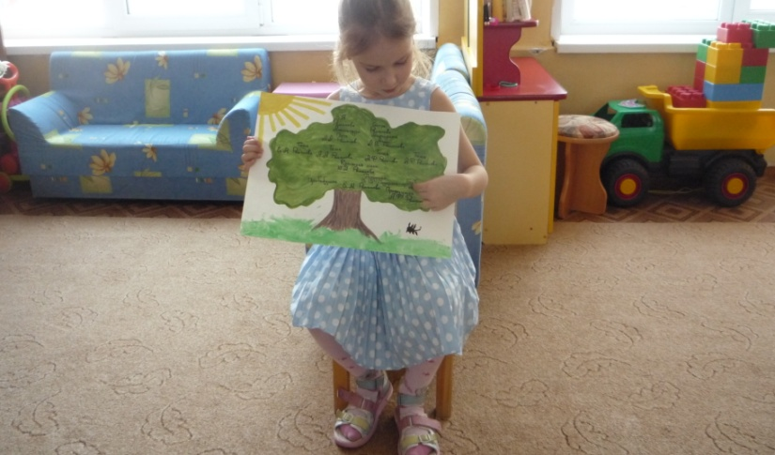
«Это я, это я, это вся моя семья»
(рассказывание о своих семьях)

Slide 12
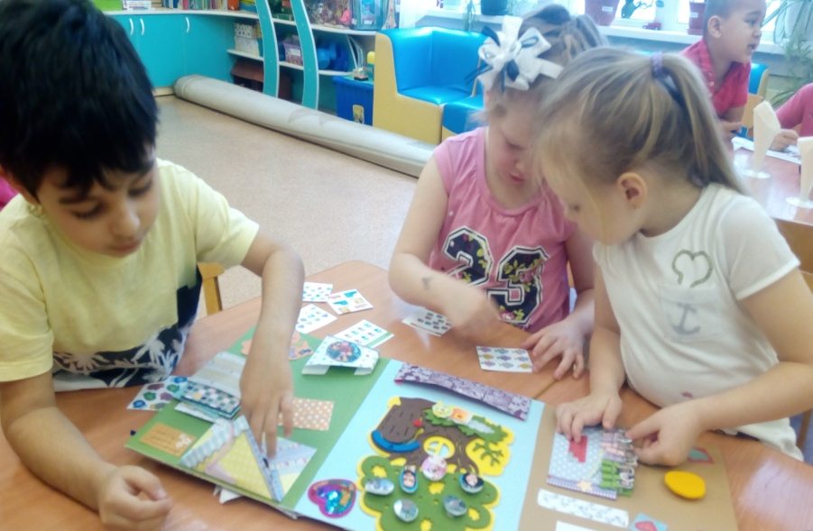
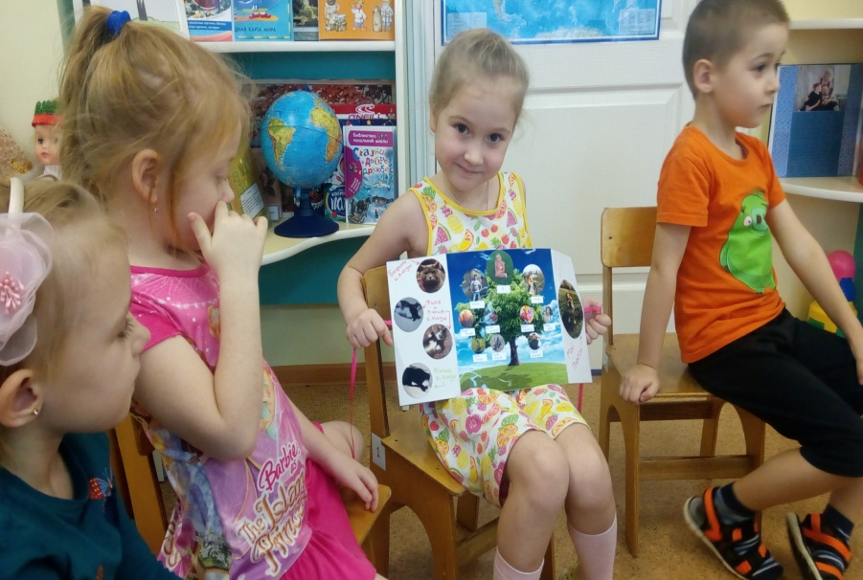
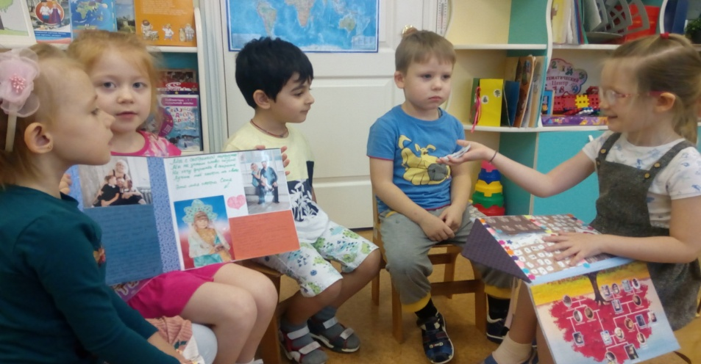

«Моя семья»
(рассматривание фотографий)

Slide 13
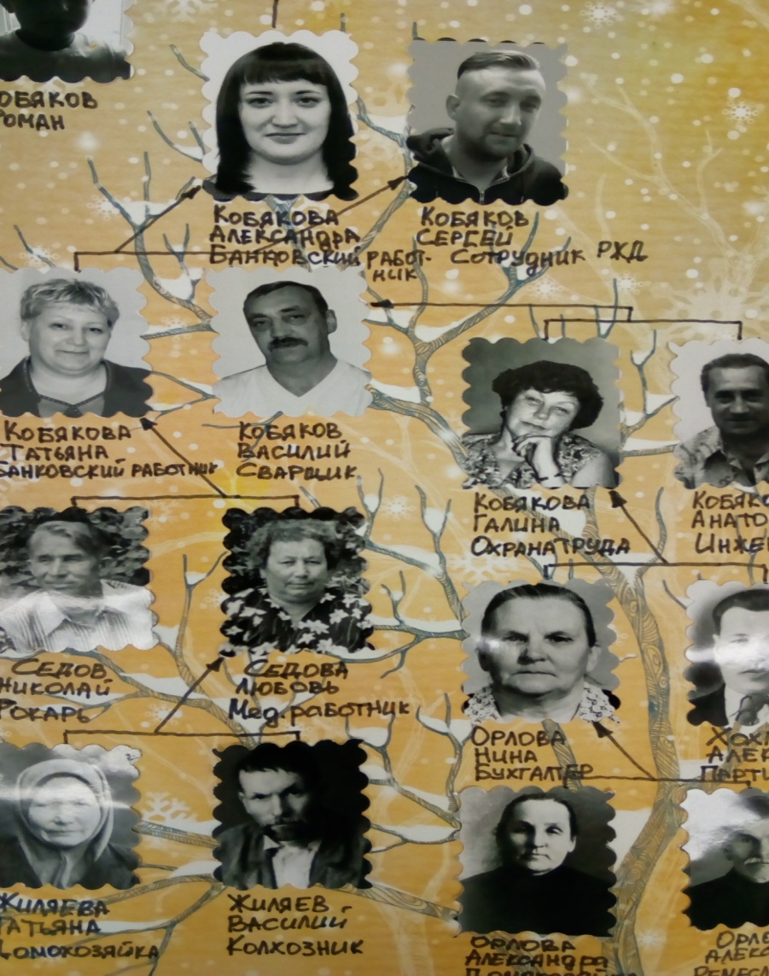
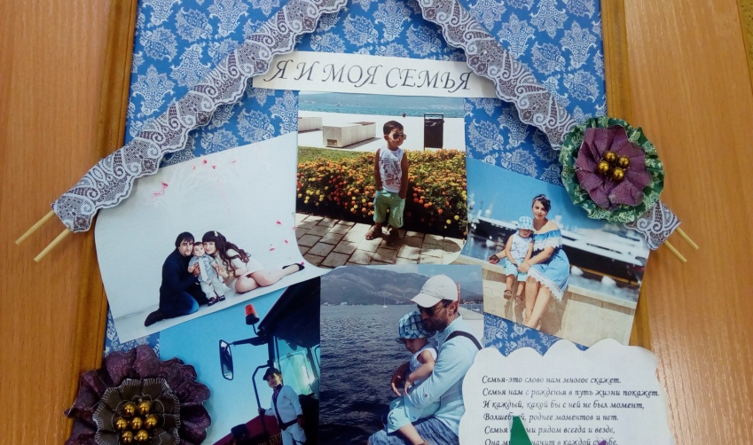
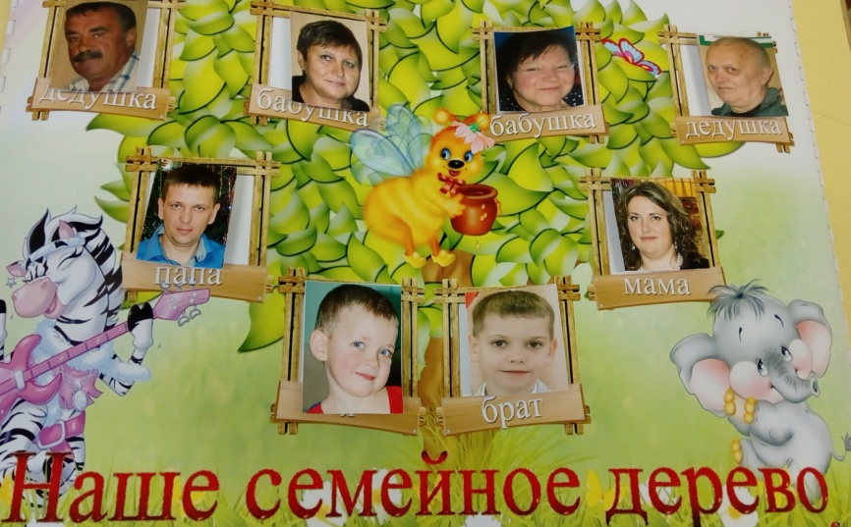
«Моя родословная»

Slide 14
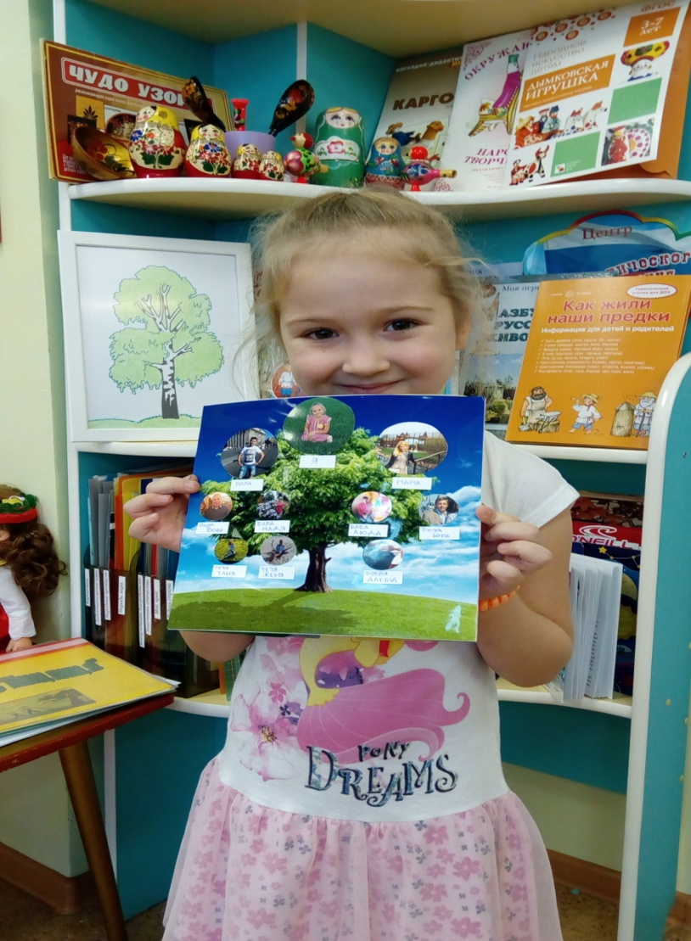
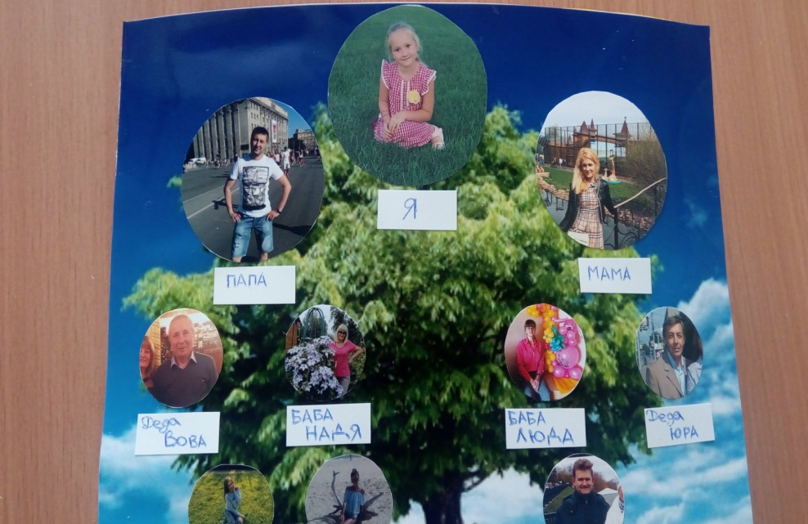
«Древо моей семьи»

Slide 15
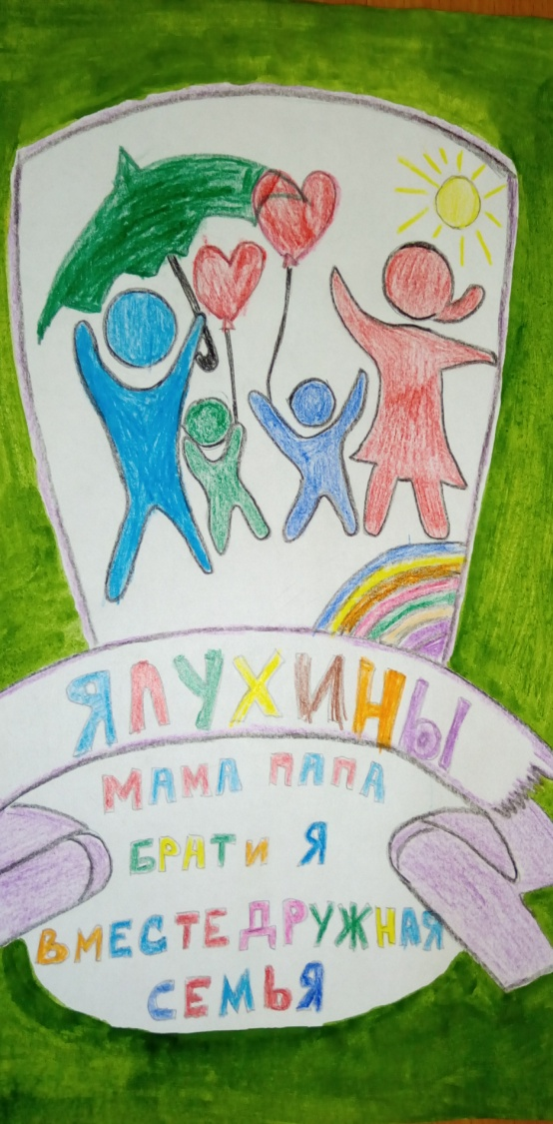
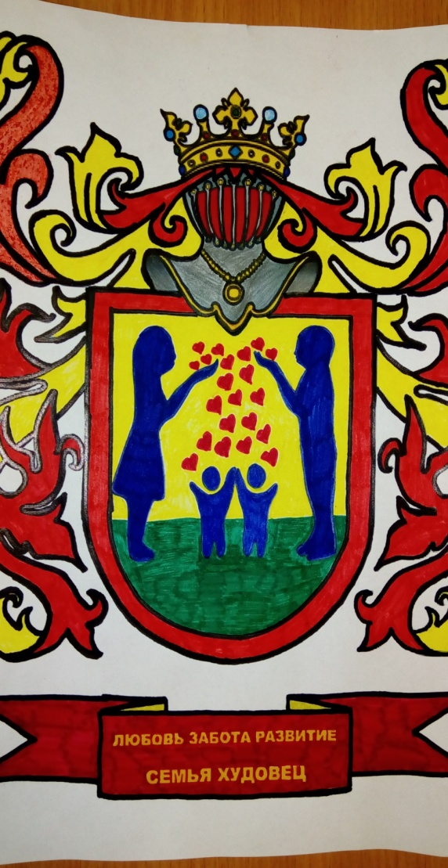
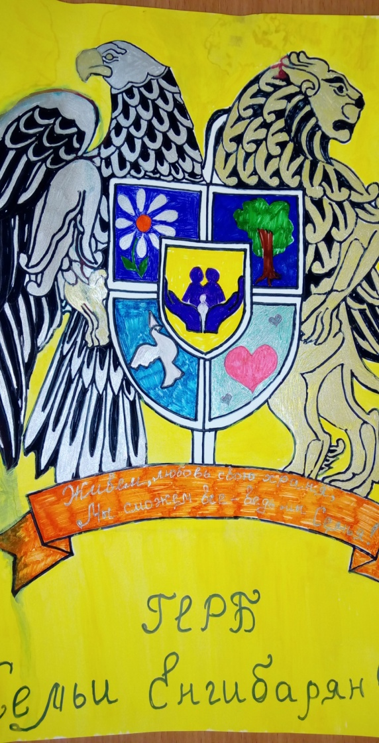
« Герб моей семьи»

Slide 16
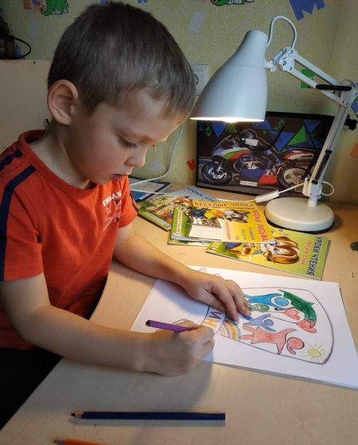
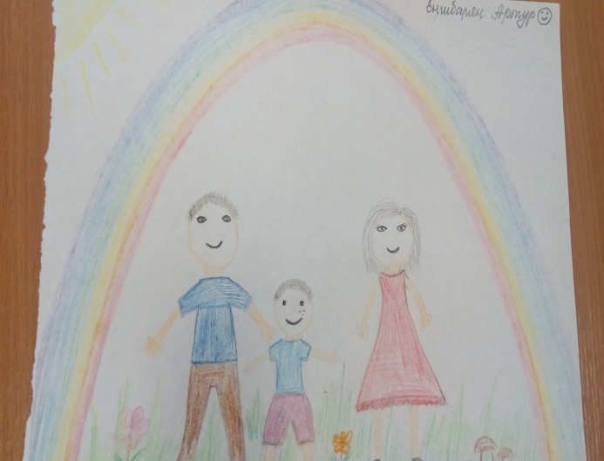
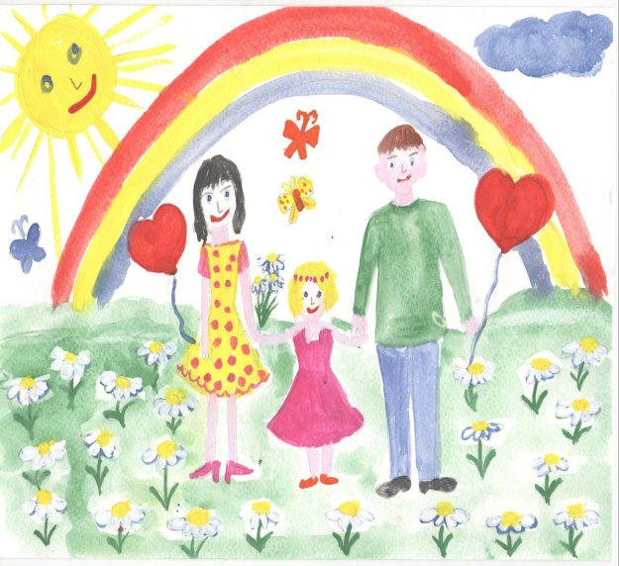
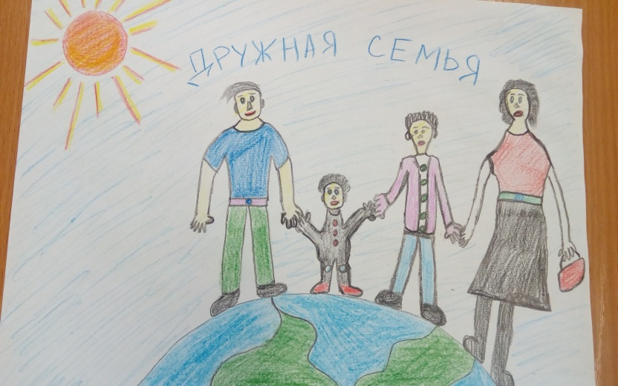
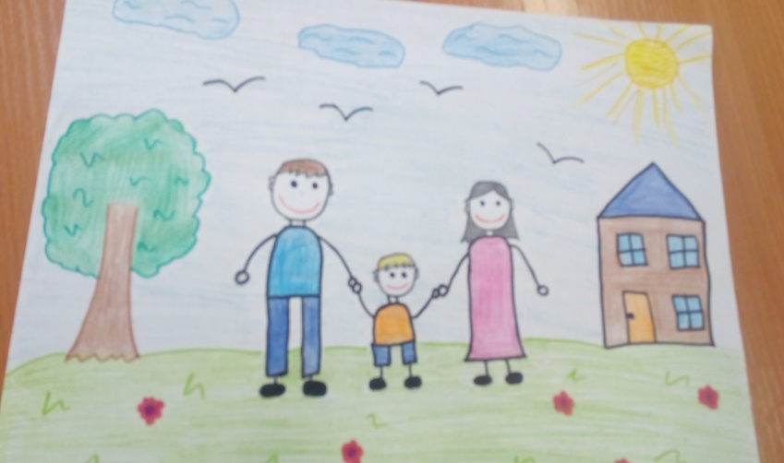
Выставка рисунков

Slide 17
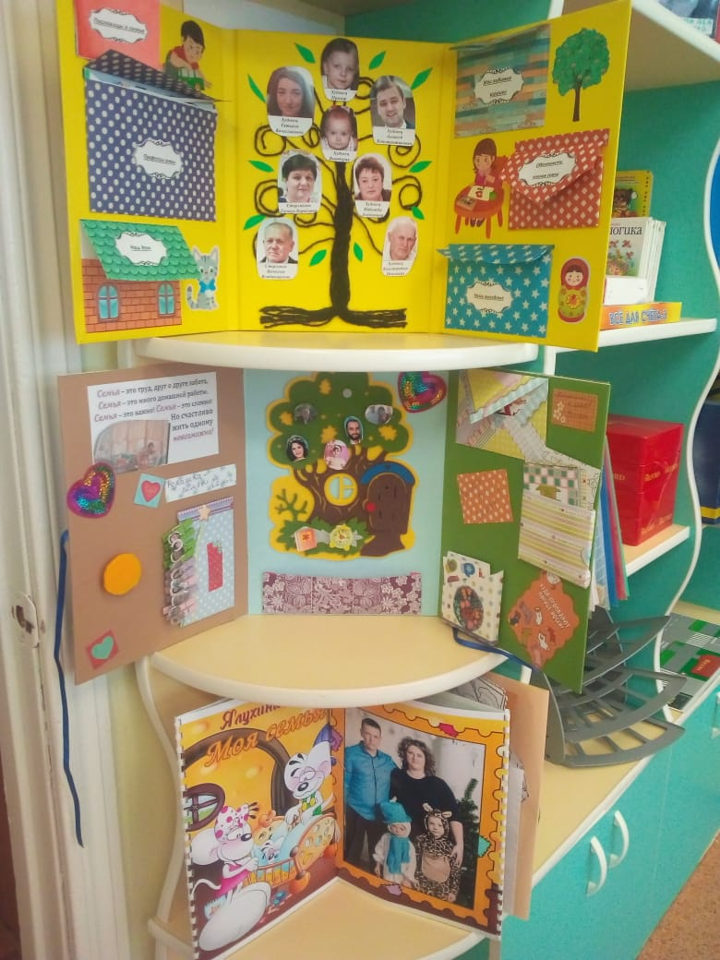
Выставка Лэпбуков «Моя семья»

Slide 18
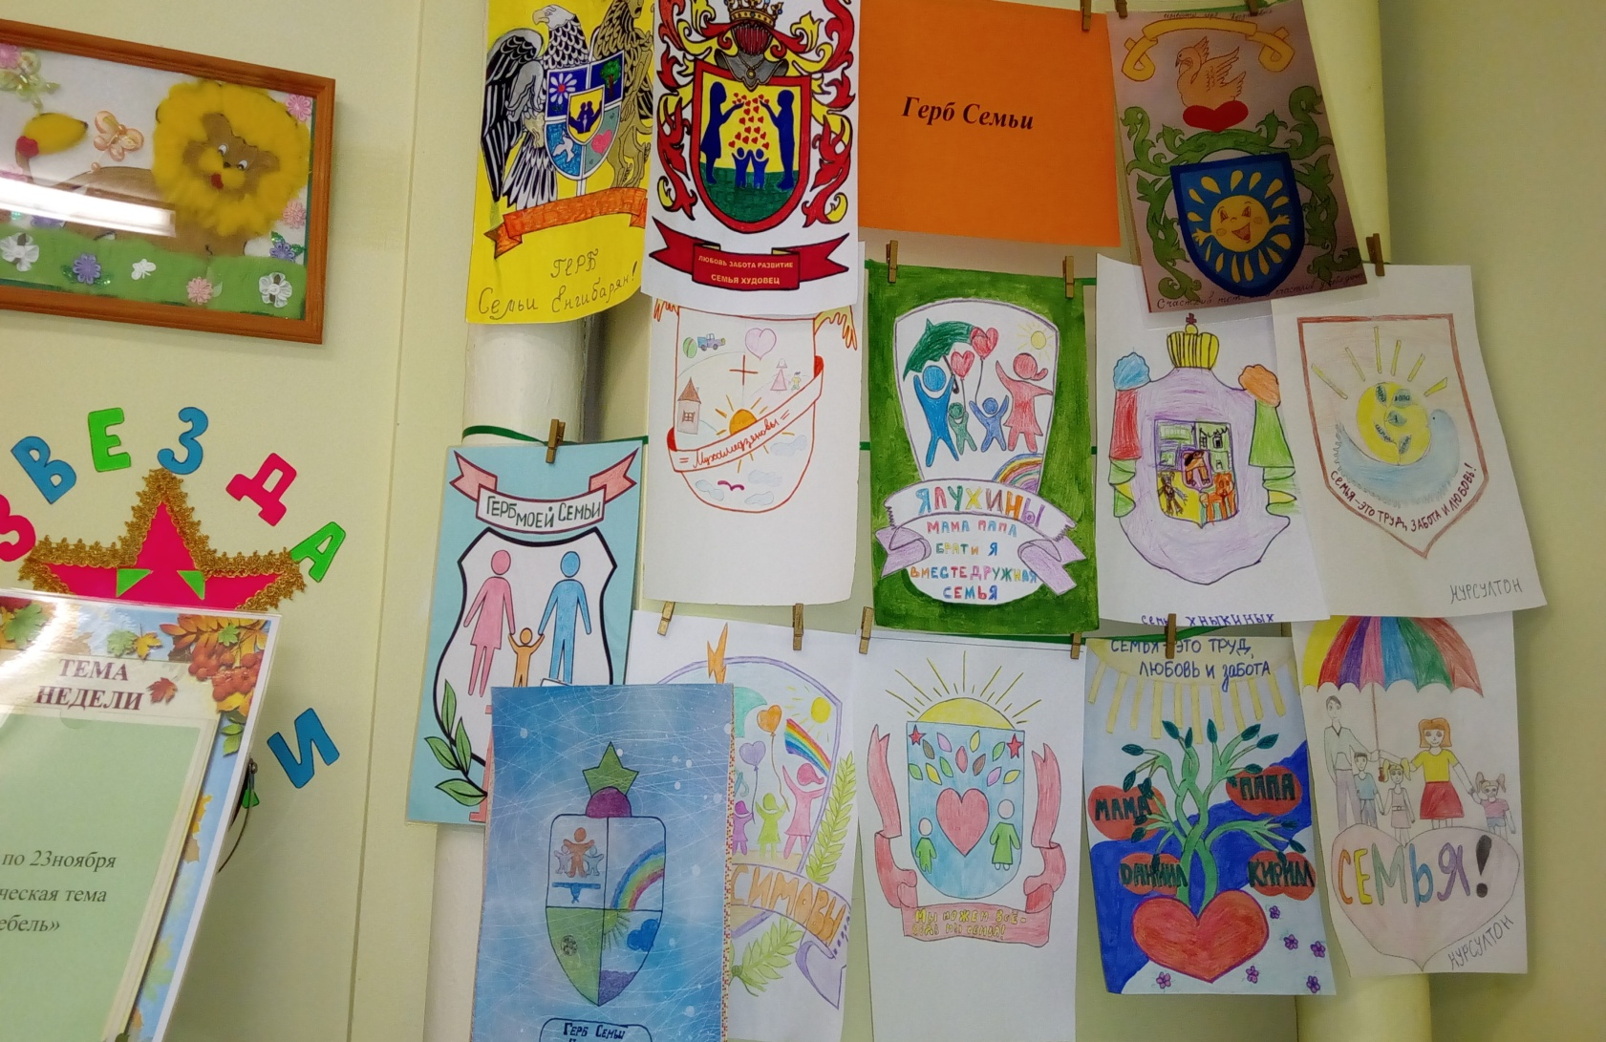
Выставка «Герб семьи»

Slide 19
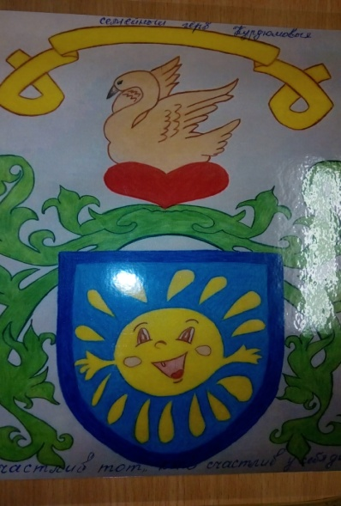
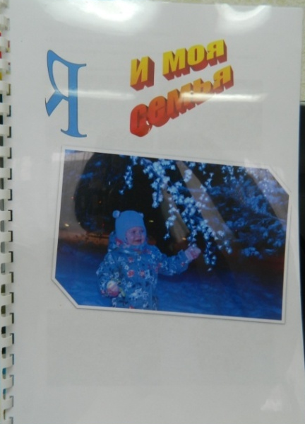
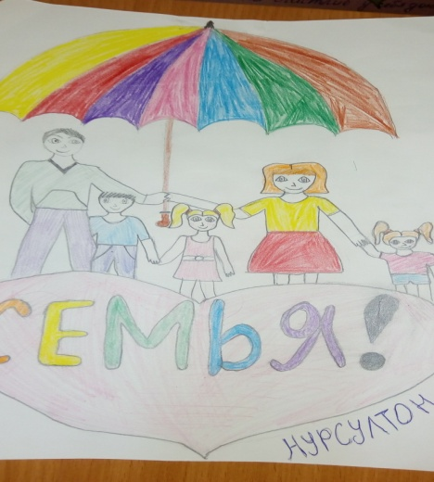
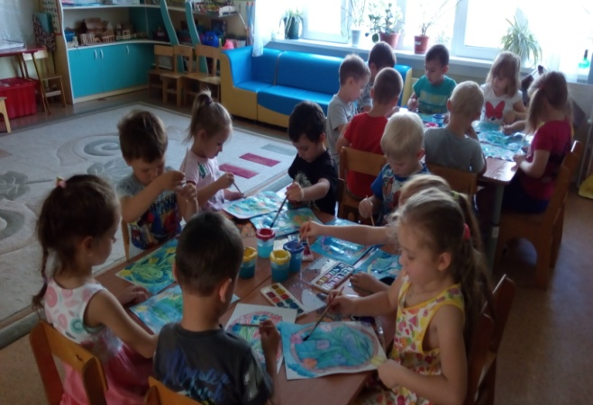
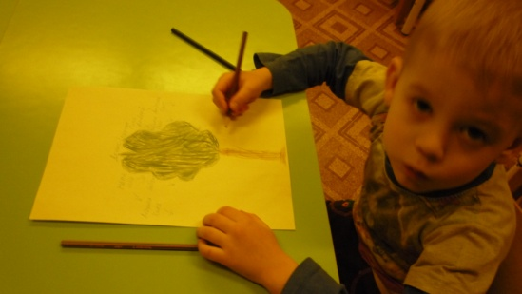
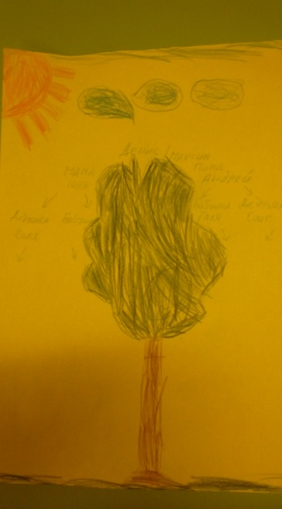
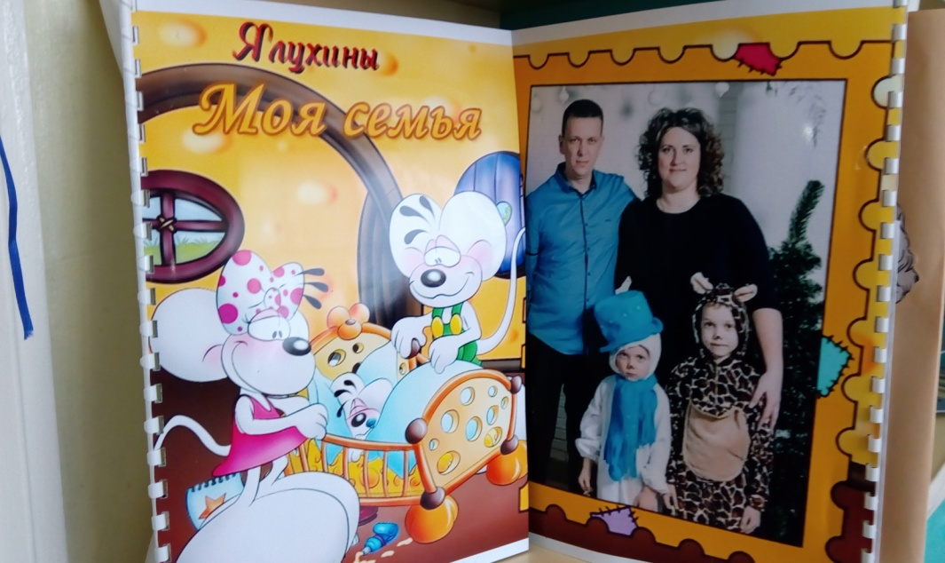
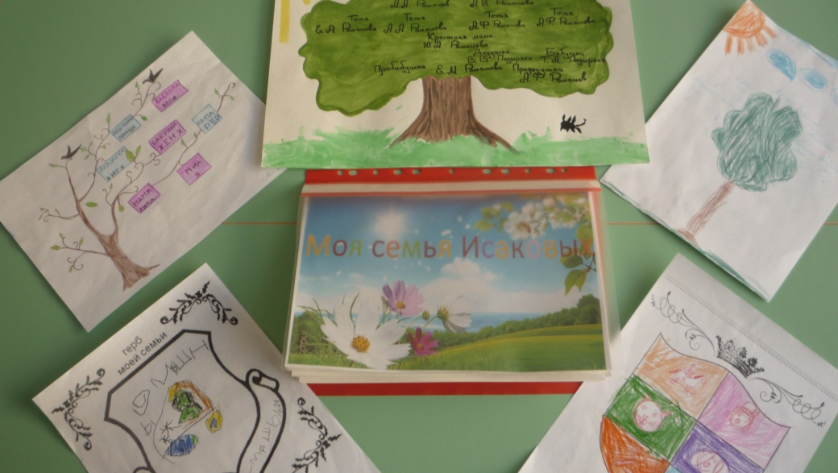
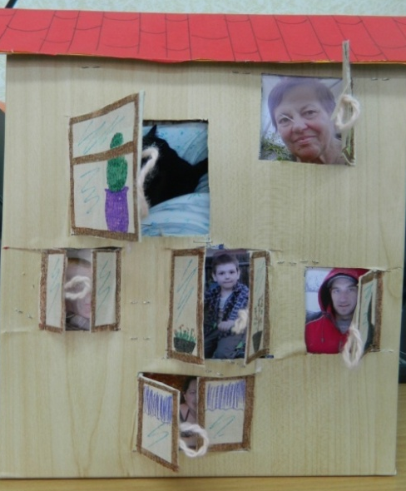
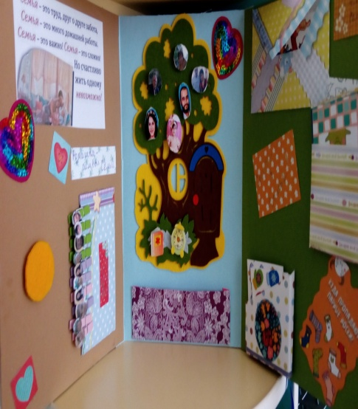
Итог проекта:
«Про свою семью всем ребятам расскажу»

Slide 20

Семья – это труд, друг о друге забота.
Семья – это много домашней работы.
Семья – это важно! Семья – это сложно!
Но счастливо жить одному не возможно!
Всегда будьте вместе, любовь берегите,
Обиды и ссоры подальше гоните.
Хочу чтоб про вас говорили всегда:
КАКАЯ ХОРОШАЯ ВАША СЕМЬЯ!

Slide 21

Спасибо за внимание!

